Slide 1
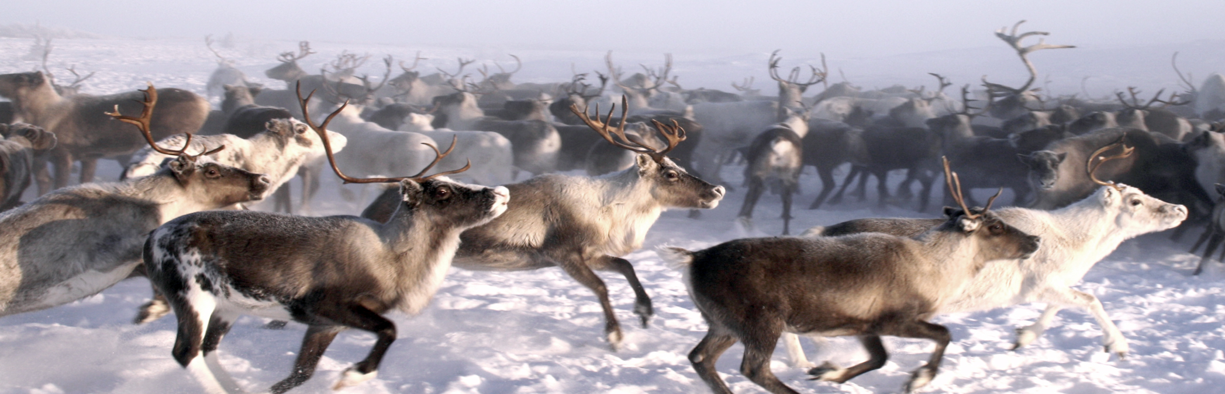
Эпизоотическое благополучие и обеспечение качества и безопасности мясной продукции северного оленеводства
г. Ханты-Мансийск

Slide 2
Эпизоотия - широко распространенная инфекционная болезнь, обычно регистрируемая на данной территории. Эпизоотия - это «эпидемия у животных».
Эпизоотология , или ветеринарная эпидемиология - самостоятельное звено ветеринарной медицины - наука, изучающая эпизоотия, проявление эпизоотического процесса во время этого заражения, поражает большое количество животных, изучает объективные закономерности, проявления, распространение и угасания эпизоотий (инфекционных болезней) и на этой основе разрабатывает методы профилактики и меры борьбы с ними. Задачей является недопущение, профилактика или ликвидация эпизоотий.
Эпизоотическое благополучие - отсутствие на определенной территории заразных и иных болезней животных.
Эпизоотическое состояние- ветеринарно-санитарная обстановка на определенной территории в определенное время, характеризуя наличие животных, их распространение и уровень заболеваемости

Slide 3
Поголовье северных оленей
в Ханты-Мансийском автономном округе – Югре по состоянию
на 1 января за период с 2012 по 2018 г.
Поголовье северных оленей в разрезе районов
Ханты-Мансийского автономного округа – Югры
по состоянию на 01 января 2018 года

Slide 4
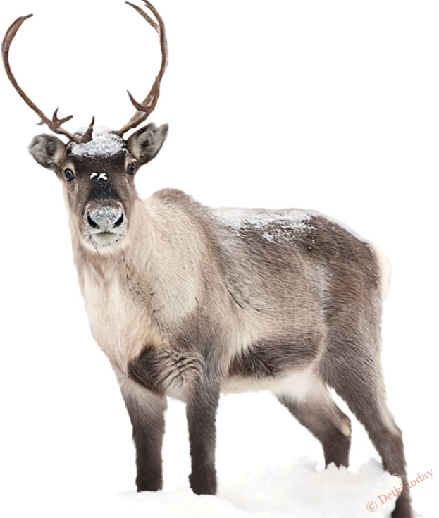
Заболевания северных оленей
Сибирская язва
Эхинококкоз
Бруцеллез
Финноз
Бешенство
Цефеномиоз
Эдемагеноз
Цистицеркоз
Некробактериоз
Диктиокаулез
Незаразные болезни, травмы
Мониезиоз

Slide 5
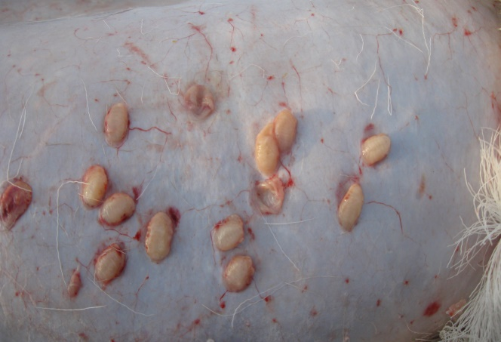
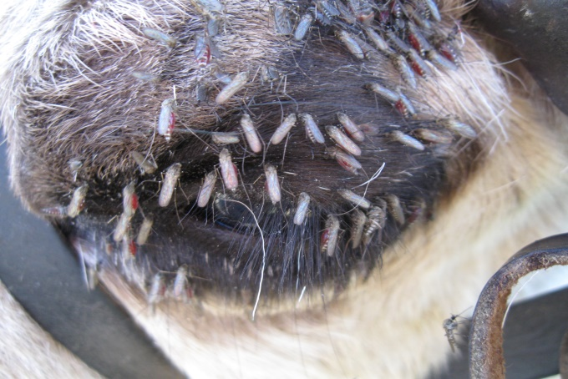
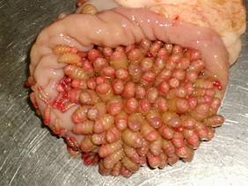
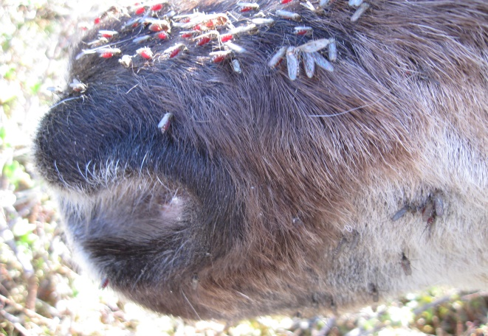
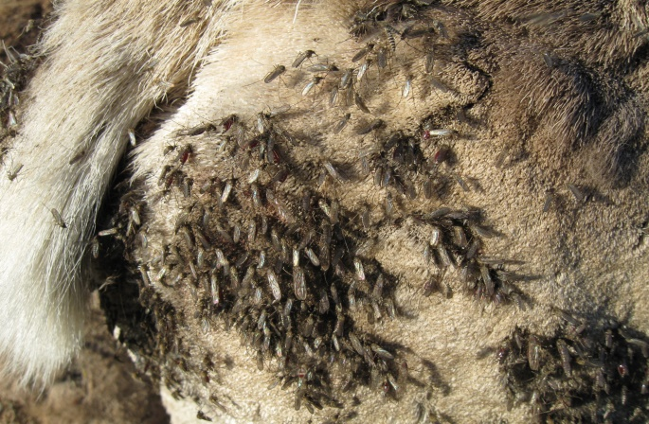
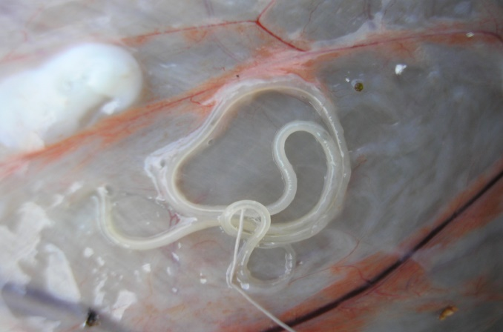
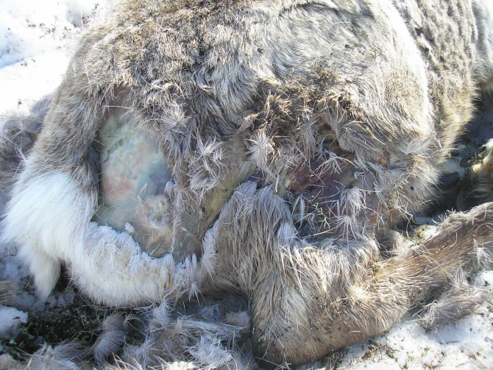
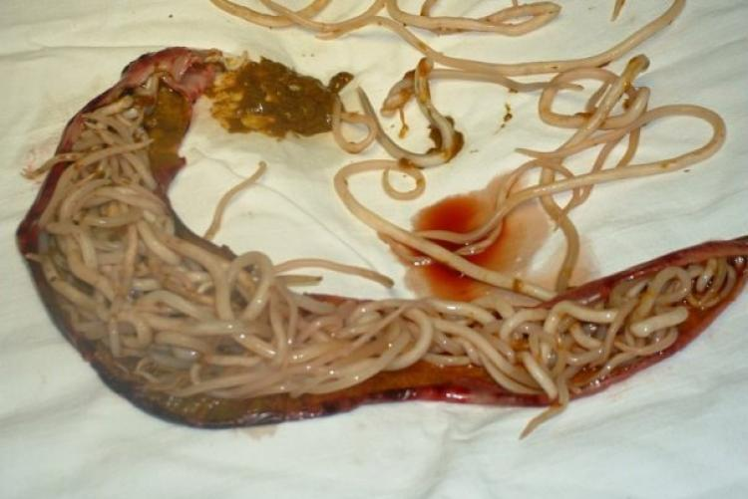
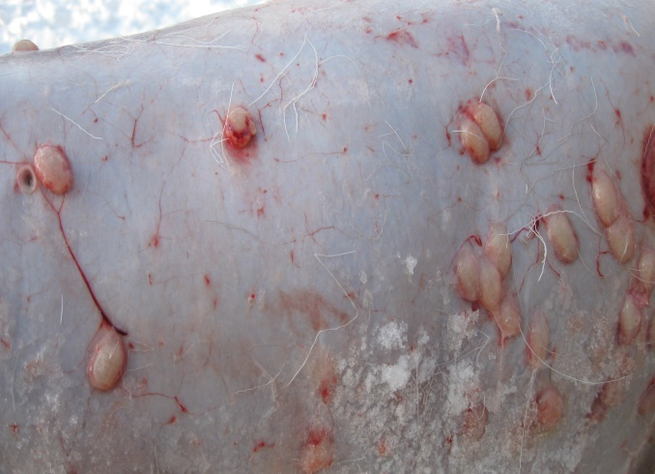
Паразитарные болезни северных оленей

Slide 6

В 2008 году из 7 319 голов северных оленей, выявлено 113 голов положительно реагирующих на бруцеллез (Березовский район).
В 2009 году из 6 668 голов северных оленей, выявлено 32 головы положительно реагирующих на бруцеллез (Березовский район).
В 2012 году 2 случая бешенства у диких лис в Сургутском и Нефтеюганском районах.
В 2013 году 6 случаев бешенства у диких лис: 2 в Ханты-Мансийском районе, 2 Сургутском районе, 1 в Белоярском районе, 1 в Нижневартовском районе.
В 2014 году 1 случай бешенства у дикой лисы Белоярский район, 1 случай бешенства у северного оленя Сургутский район.
В 2016 году 24 головы оленегонные собаки положительно реагирующие на бруцеллез (Белоярский район).
За первый квартал 2018 года выявлено 4 случая бешенства в Кондинском районе, во 2 квартале 2018 года в 1 случай в Ханты-Мансийском районе.

Slide 7
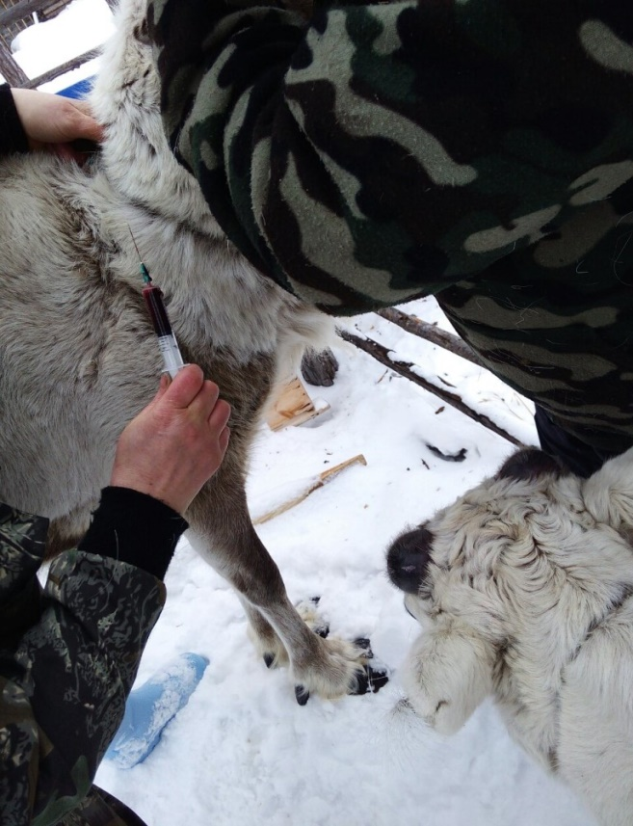
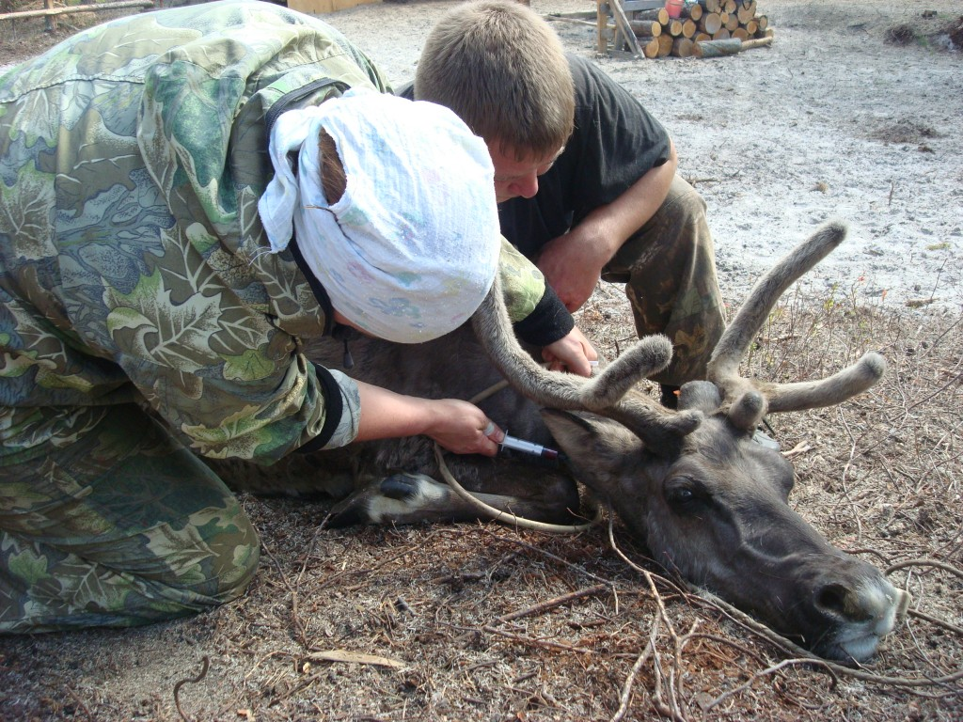
Диагностические исследования

Slide 8
Пораженность северных оленей возбудителями инвазионных заболеваний в разрезе районо (2017г.).

Slide 9
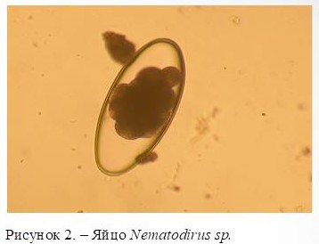
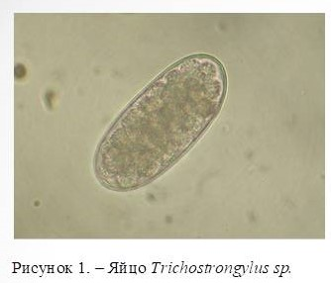
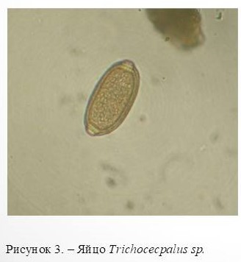
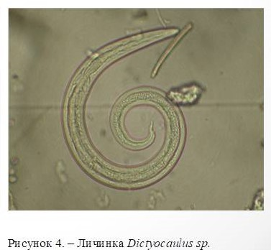
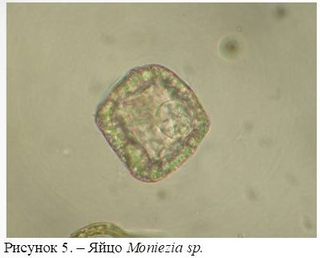
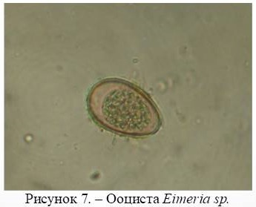
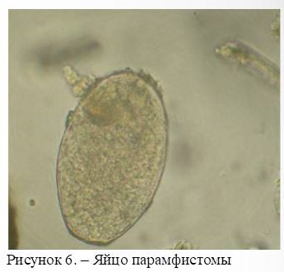

Slide 10
Ветеринарно-профилактические мероприятия

Slide 11
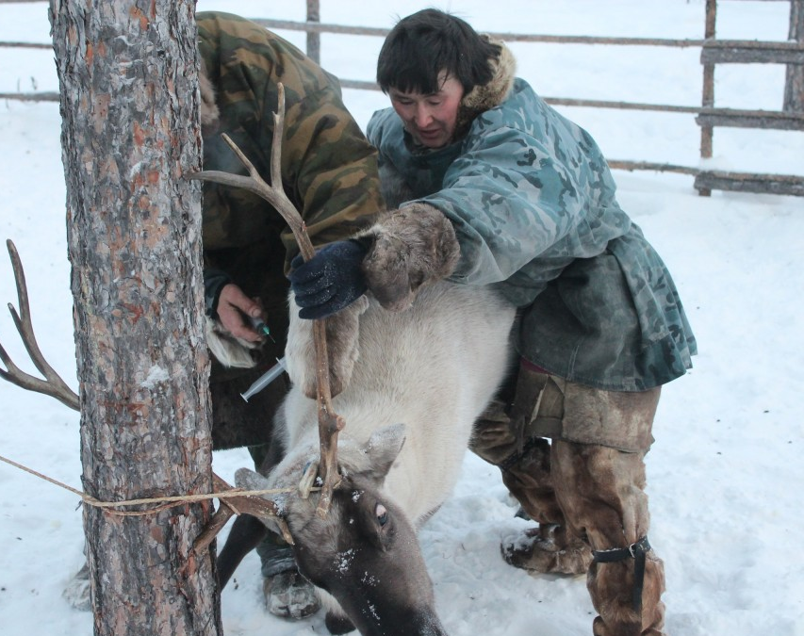
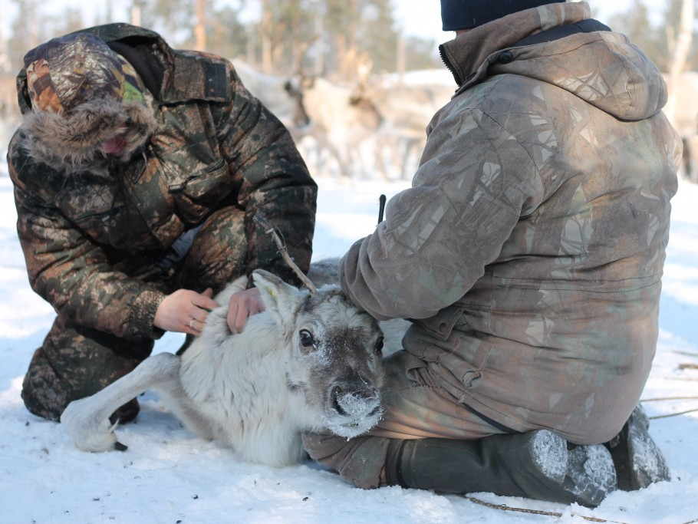
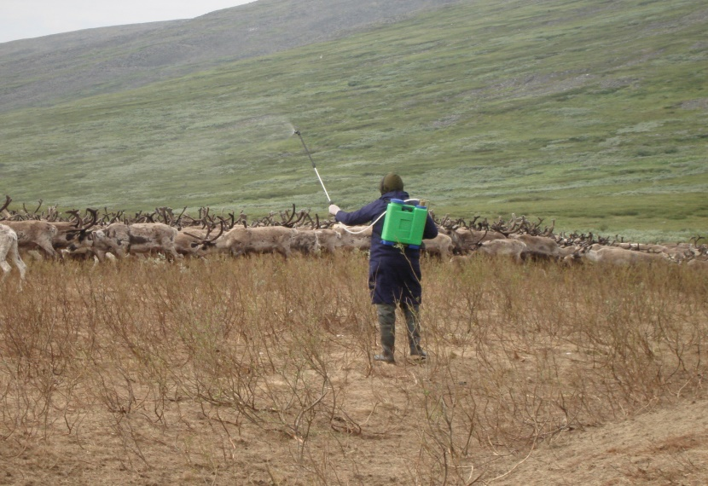
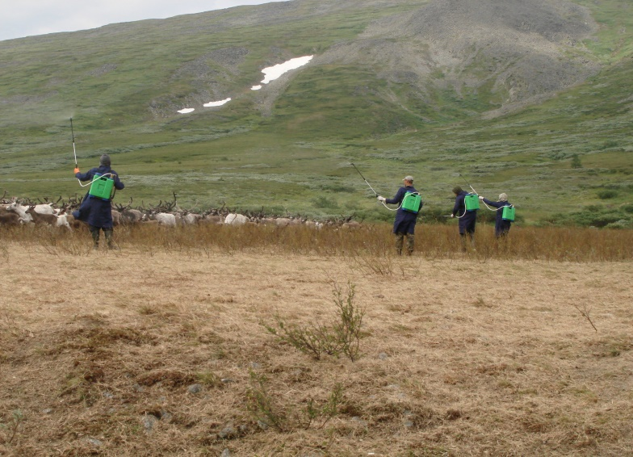
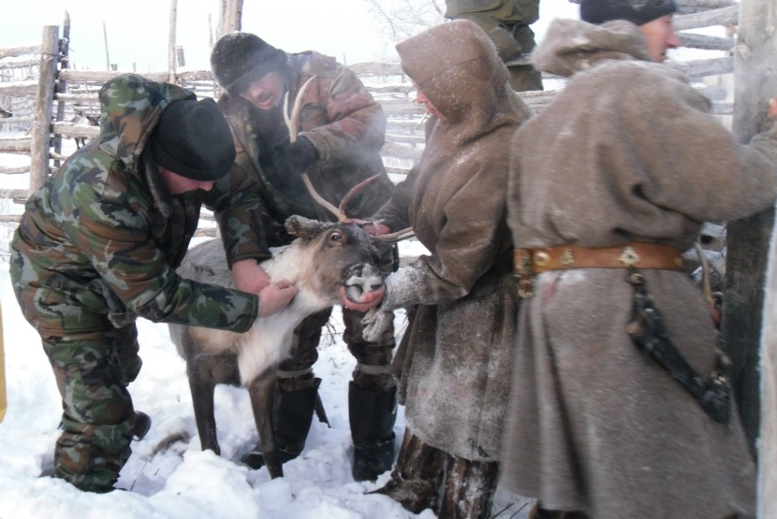
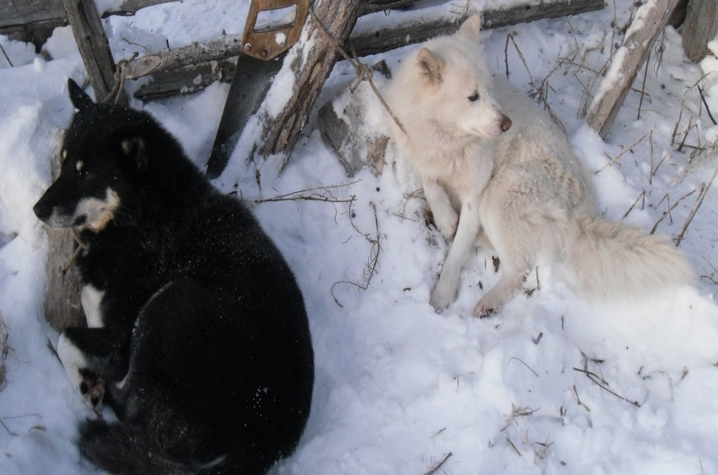

Slide 12
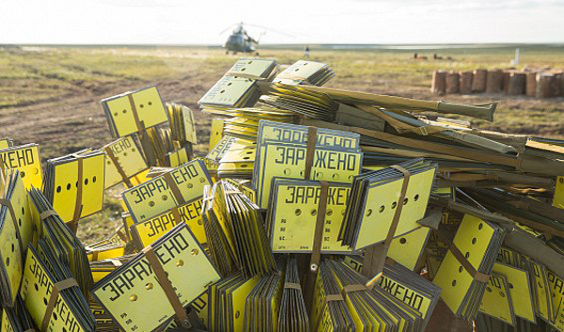
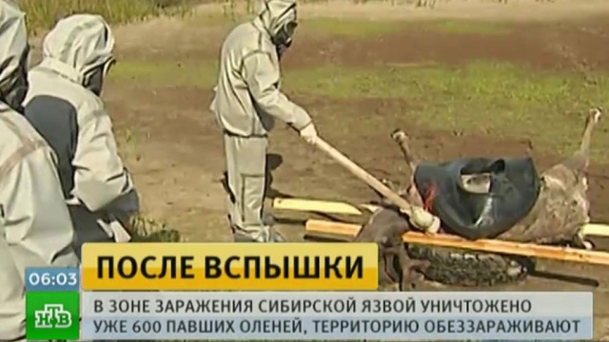
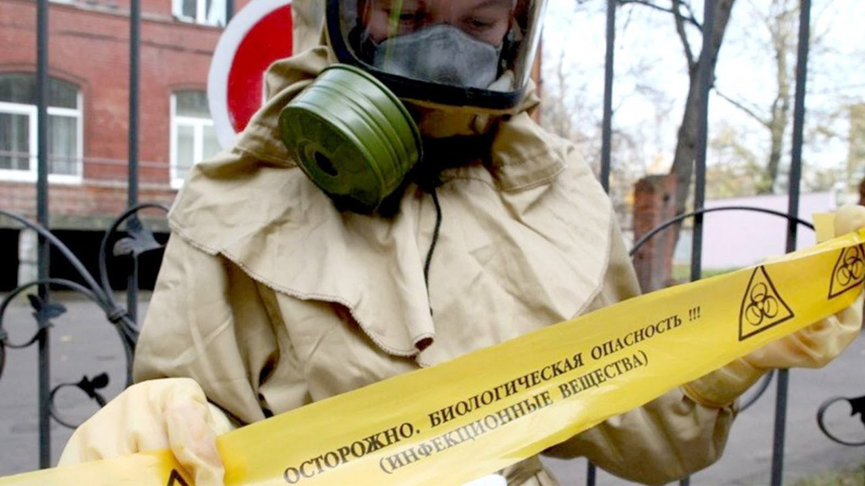
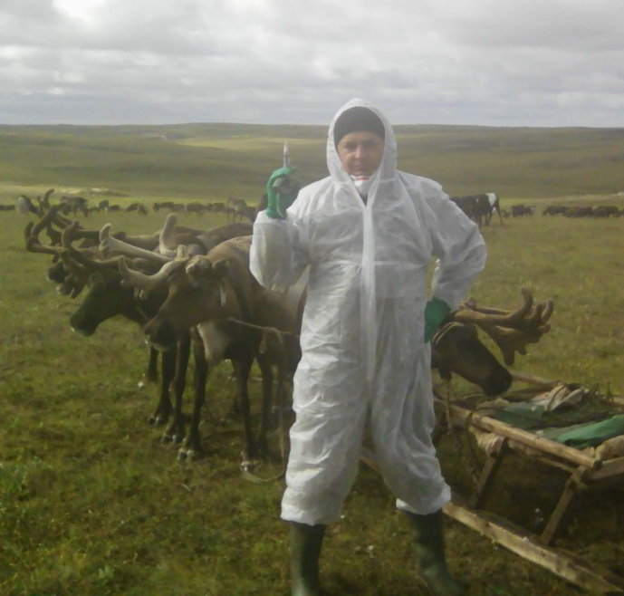
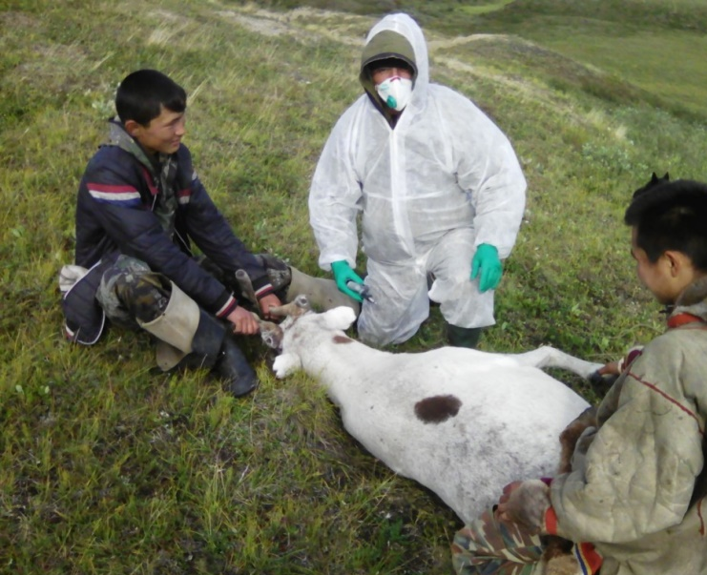
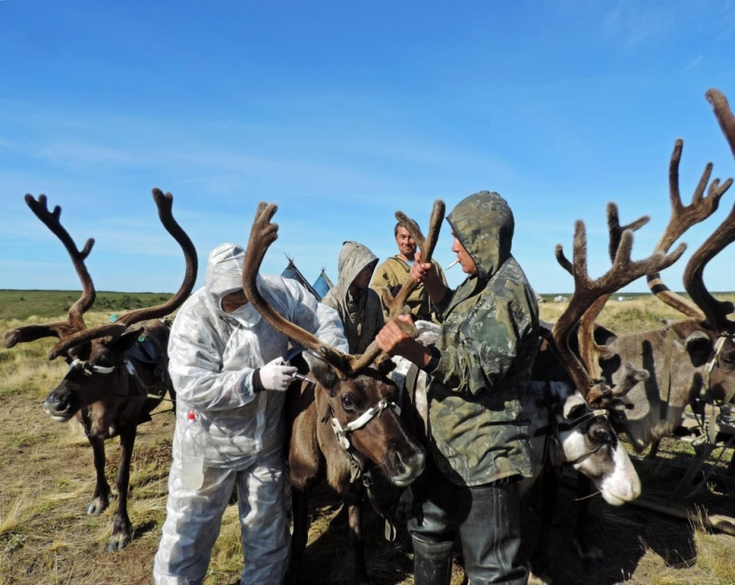
Вспышка сибирской язвы в Ямало-Ненецком автономном округе 2016 год

Slide 13
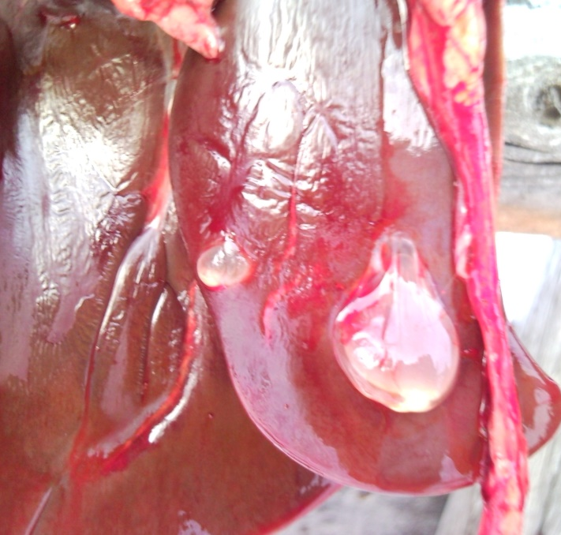
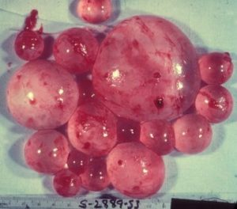
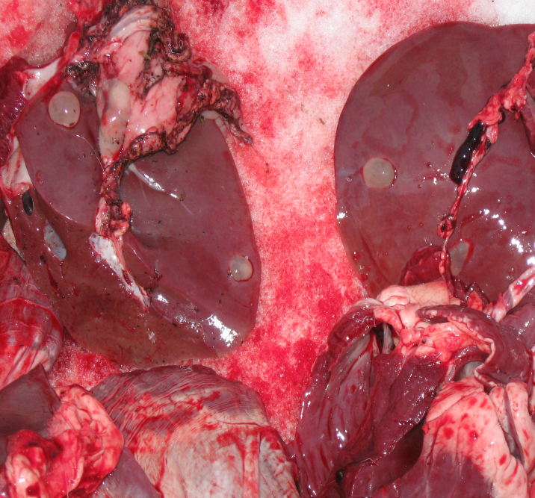
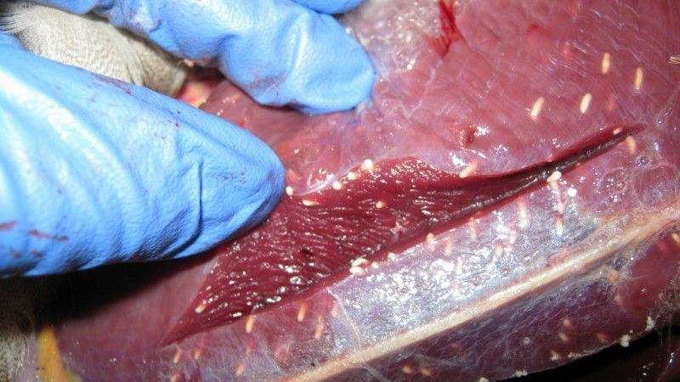
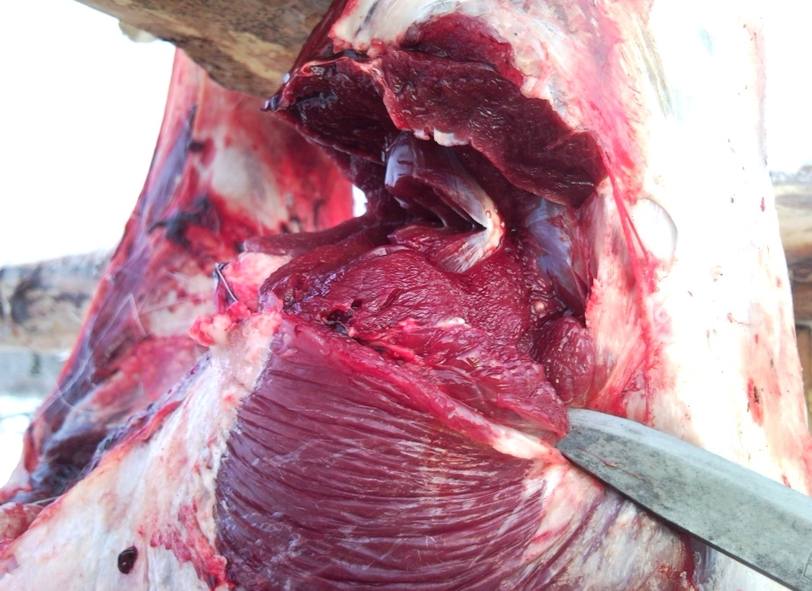
В оленеводческих хозяйствах выявляются случаи заражения северных оленей цистицеркозом (финнозами), эхинококкозами.

Slide 14
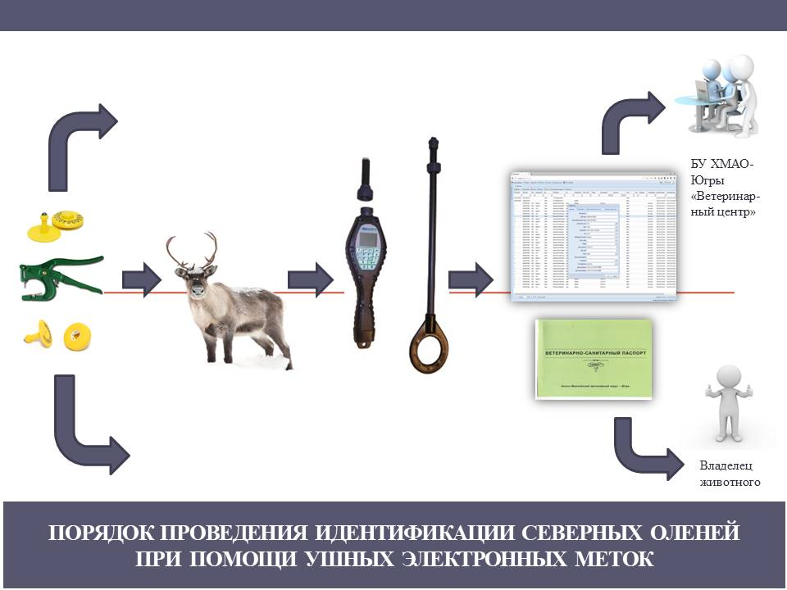
Электронная идентификация северных оленей

Slide 15
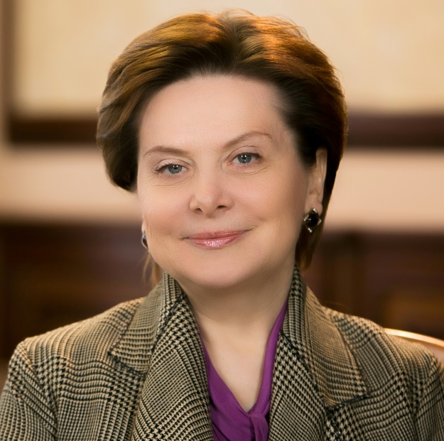
«Снабжение чипами и паспортами всего поголовья оленей — одно из направлений развития этой сферы деятельности КМНС. В течение 2014 и 2015 годов нужно отработать механизм чипирования молодняка. Это позволит, в частности, обеспечить полный учет и страхование оленей, охватить ветеринарными мероприятиями все поголовье и исключит возможность подделки продукции».
Электронное мечение животных заключается в идентификации животных с помощью радиочастотных устройств (микрочипов, бирок), содержащих уникальный цифровой код.
Радиочастотная идентификация – одна из передовых и перспективных технологий, она позволяет производить беспроводную запись и чтение информации с микрочипов. Этот метод идентификации позволяет вести стопроцентный учет поголовья, дает возможность следить за здоровьем стада.
На 01.01.2018 года ушные электронные метки установлены 33 639 головам северных оленей.
Работа по электронному мечению северных оленей в Ханты-Мансийском автономном округе-Югре продолжается.

Slide 16
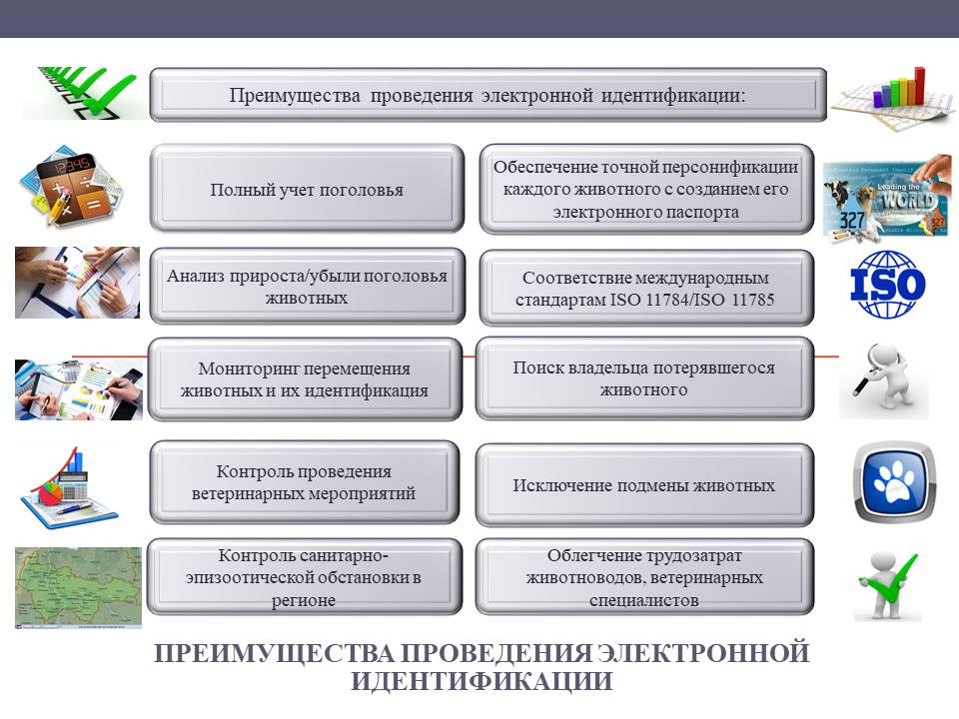

Slide 17
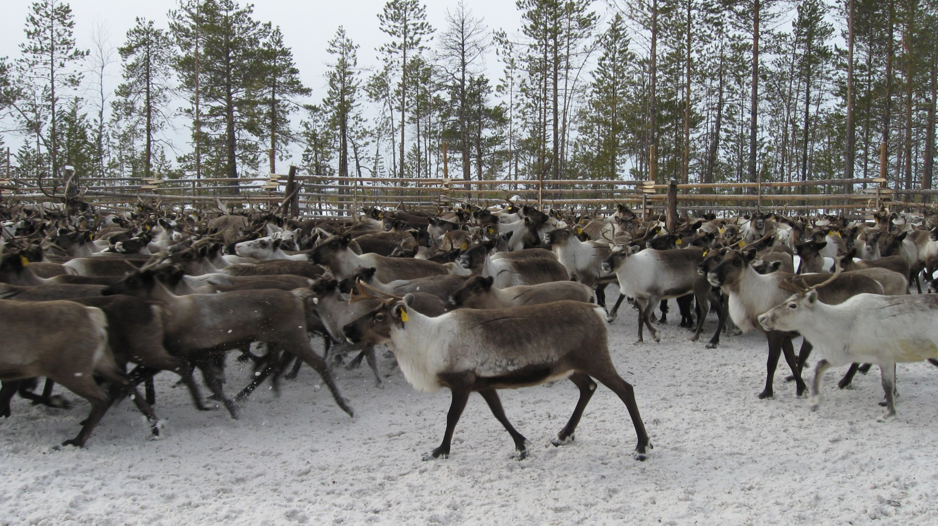
СПАСИБО ЗА ВНИМАНИЕ!

